Slide 1


PPTCREATER DECK
3秒で要点が伝わる
スライドを標準化する
このデッキの読み方
各スライドは1メッセージ。
図やカードは編集可能な
PowerPointオブジェクト
です。
用途・聴衆・ボリュームを先に固定
し、編集可能な図形で表現します。
対象: GitHub CopilotやClaude Codeを使う開発者・デザイナー・企画担当
Notes:
目的: このpptcreaterツールの価値と使い方を説明し、導入判断につなげる。聴衆: GitHub CopilotやClaude Codeを使う開発者・デザイナー・企画担当。発表向けに1スライド1メッセージで構成しています。 Slide 1: 3秒で要点が伝わるスライドを標準化する

Slide 2





ヒアリングから可視化までを1つの流れにする
STEP 1
STEP 2
STEP 3
STEP 4
STEP 5
目的
聴衆
構成
可視化
検証
先に聞くほど、後のスライドは短く・強く・見やすくなります。
Notes:
目的と聴衆を確認し、構成・可視化・検証へ進めます。 Slide 2: ヒアリングから可視化までを1つの流れにする

Slide 3




スライドは装飾ではなく情報UIとして設計する
3秒で伝わる
視覚階層
アクセシブル
結論型タイトルで要点を即伝達
サイズ・余白・色で視線を設計
コントラスト・読み
順・alt textを検証
Notes:
カード・テキストは編集可能なPowerPointオブジェクトです。 Slide 3: スライドは装飾ではなく情報UIとして設計する

Slide 4

用途別スタイル選定
現在のスタイル: stylish。テンプレート: stylish-editorial。
Notes:
presentation / report / technical で見た目が切り替わります。 Slide 4: 用途別スタイル選定

Slide 5
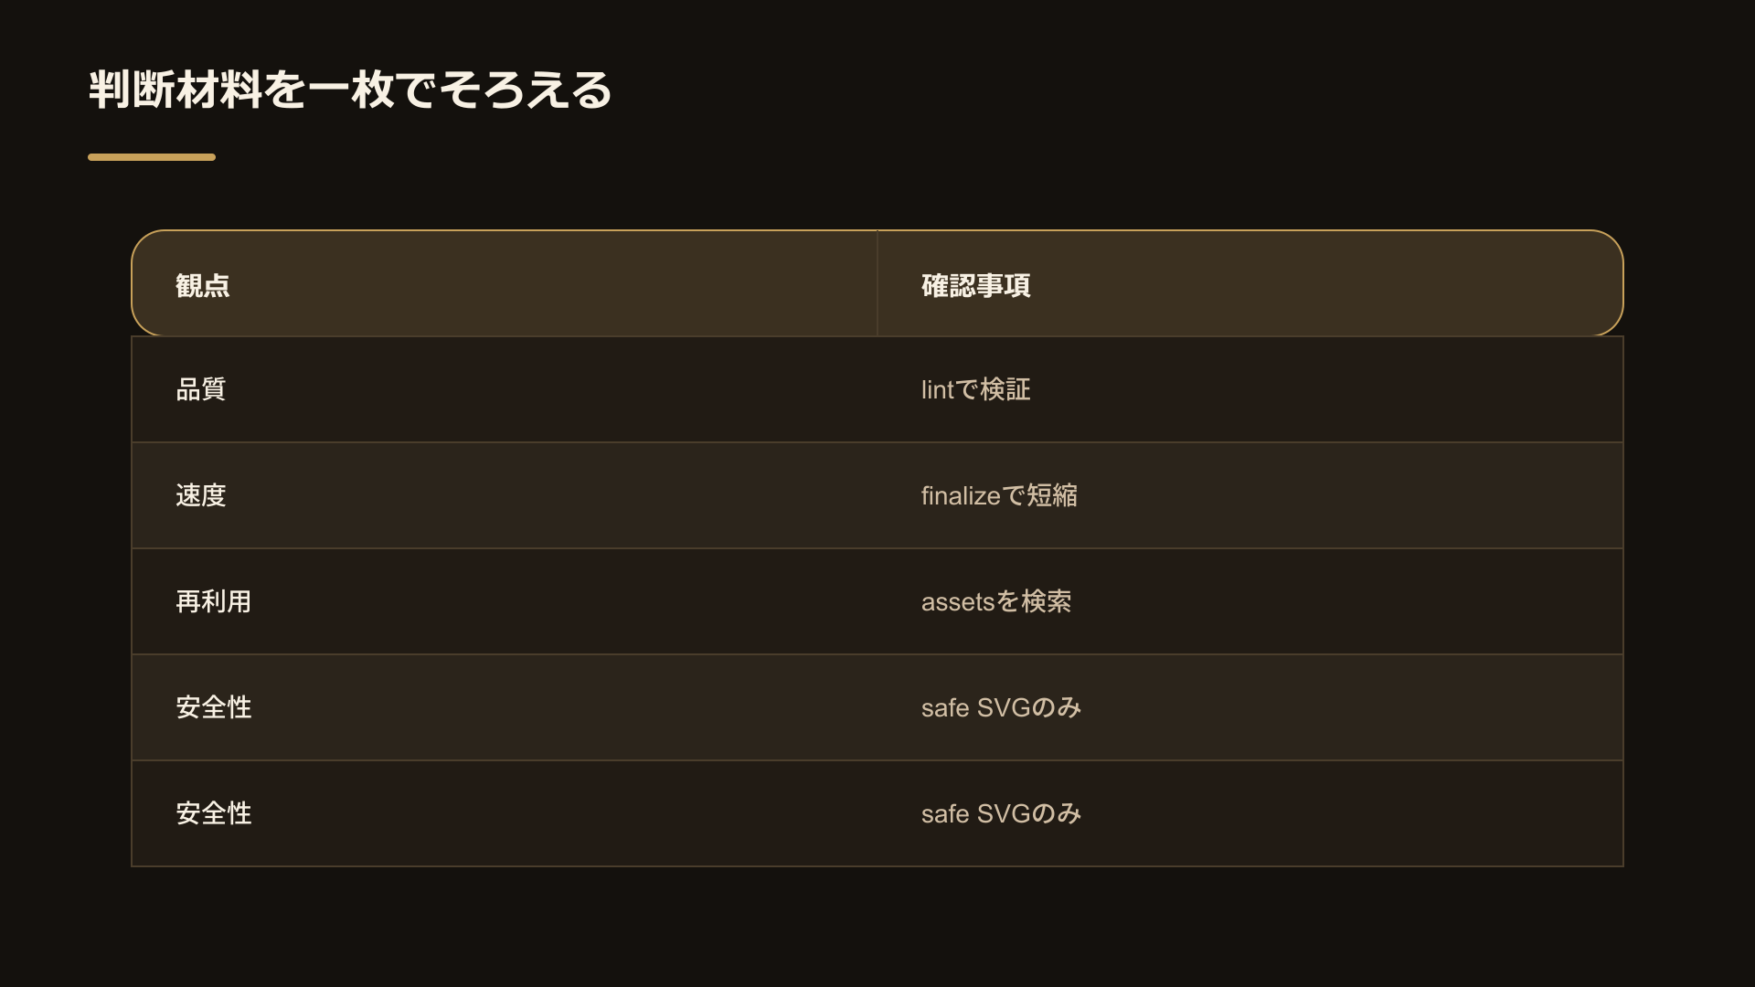
Notes:
Pattern 1: table. 濃色背景と強い焦点を使い、印象に残るビジュアルとして見せるモード向けテンプレート。 Slide 5: 判断材料を一枚でそろえる stylish-table-visual: 表 (table) stylish schematic template stylish-table-visual long description: 主要な観点と確認事項を二列で整理し、論点の抜け漏れを減らす表形式の図解です。 濃色背景と強い焦点を使い、印象に残るビジュアルとして見せるモード向けテンプレート。

Slide 6
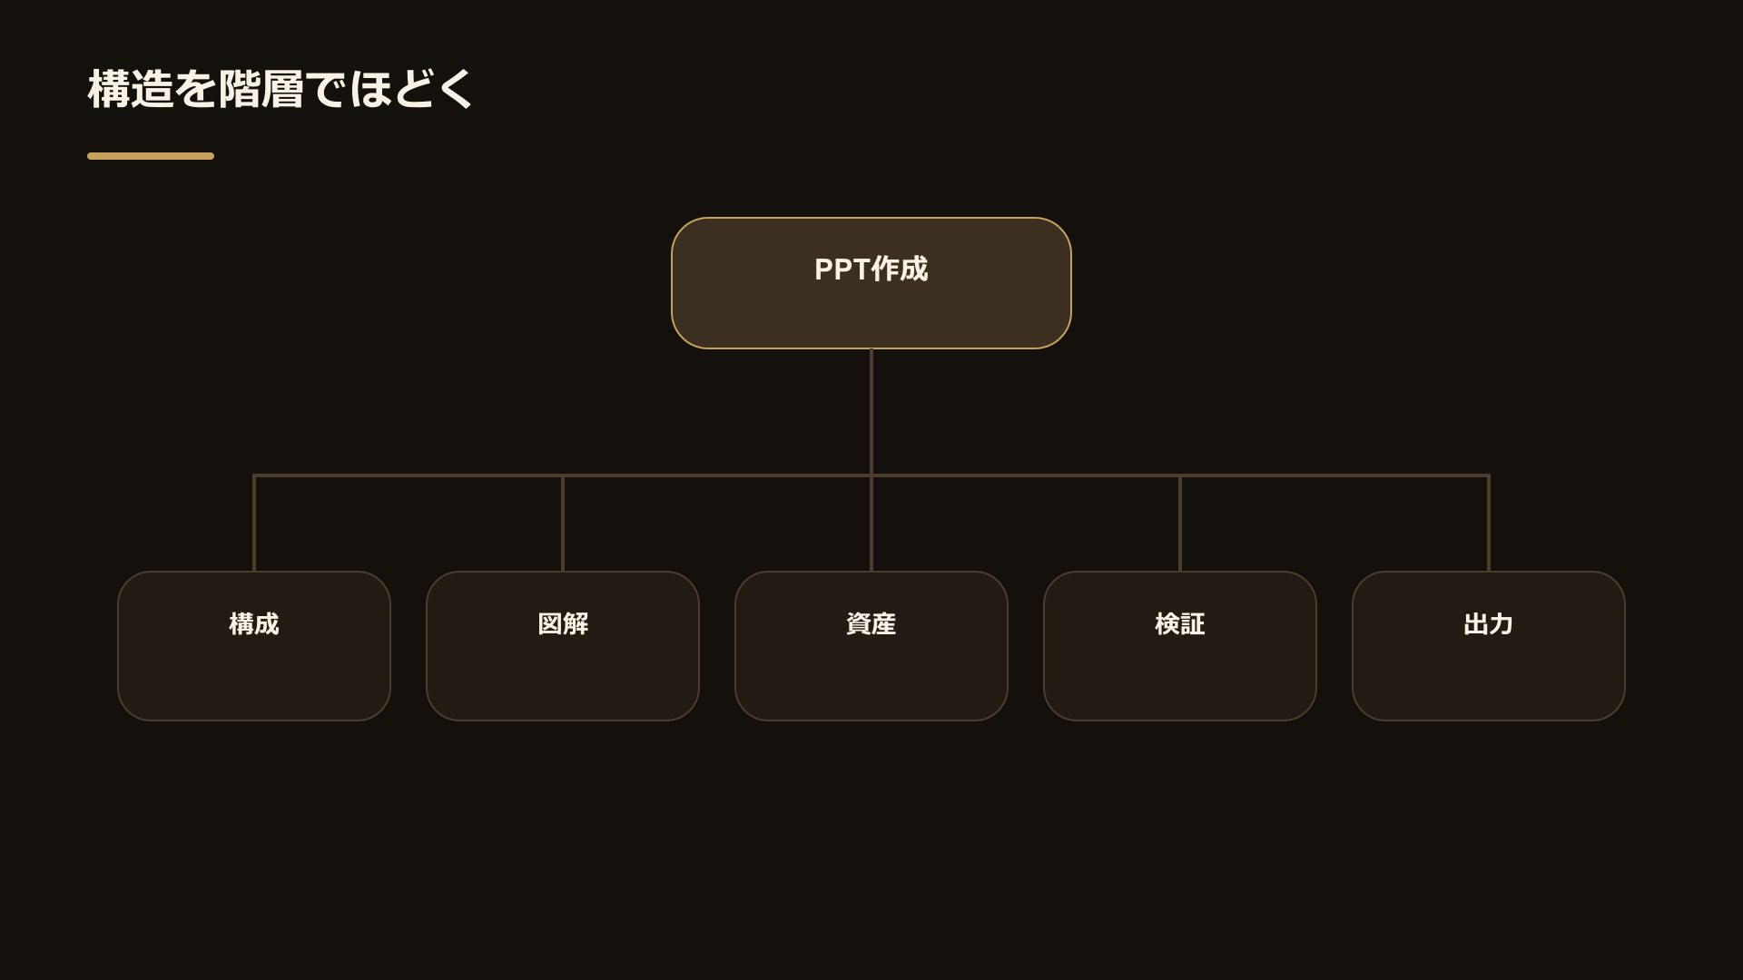
Notes:
Pattern 2: tree. 濃色背景と強い焦点を使い、印象に残るビジュアルとして見せるモード向けテンプレート。 Slide 6: 構造を階層でほどく stylish-tree-visual: ツリー (tree) stylish schematic template stylish-tree-visual long description: 中心テーマから構成要素へ枝分かれさせ、複雑な情報を上位下位の関係で理解しやすくする図解です。 濃色背景と強い焦点を使い、印象に残るビジュアルとして見せるモード向けテンプレート。

Slide 7
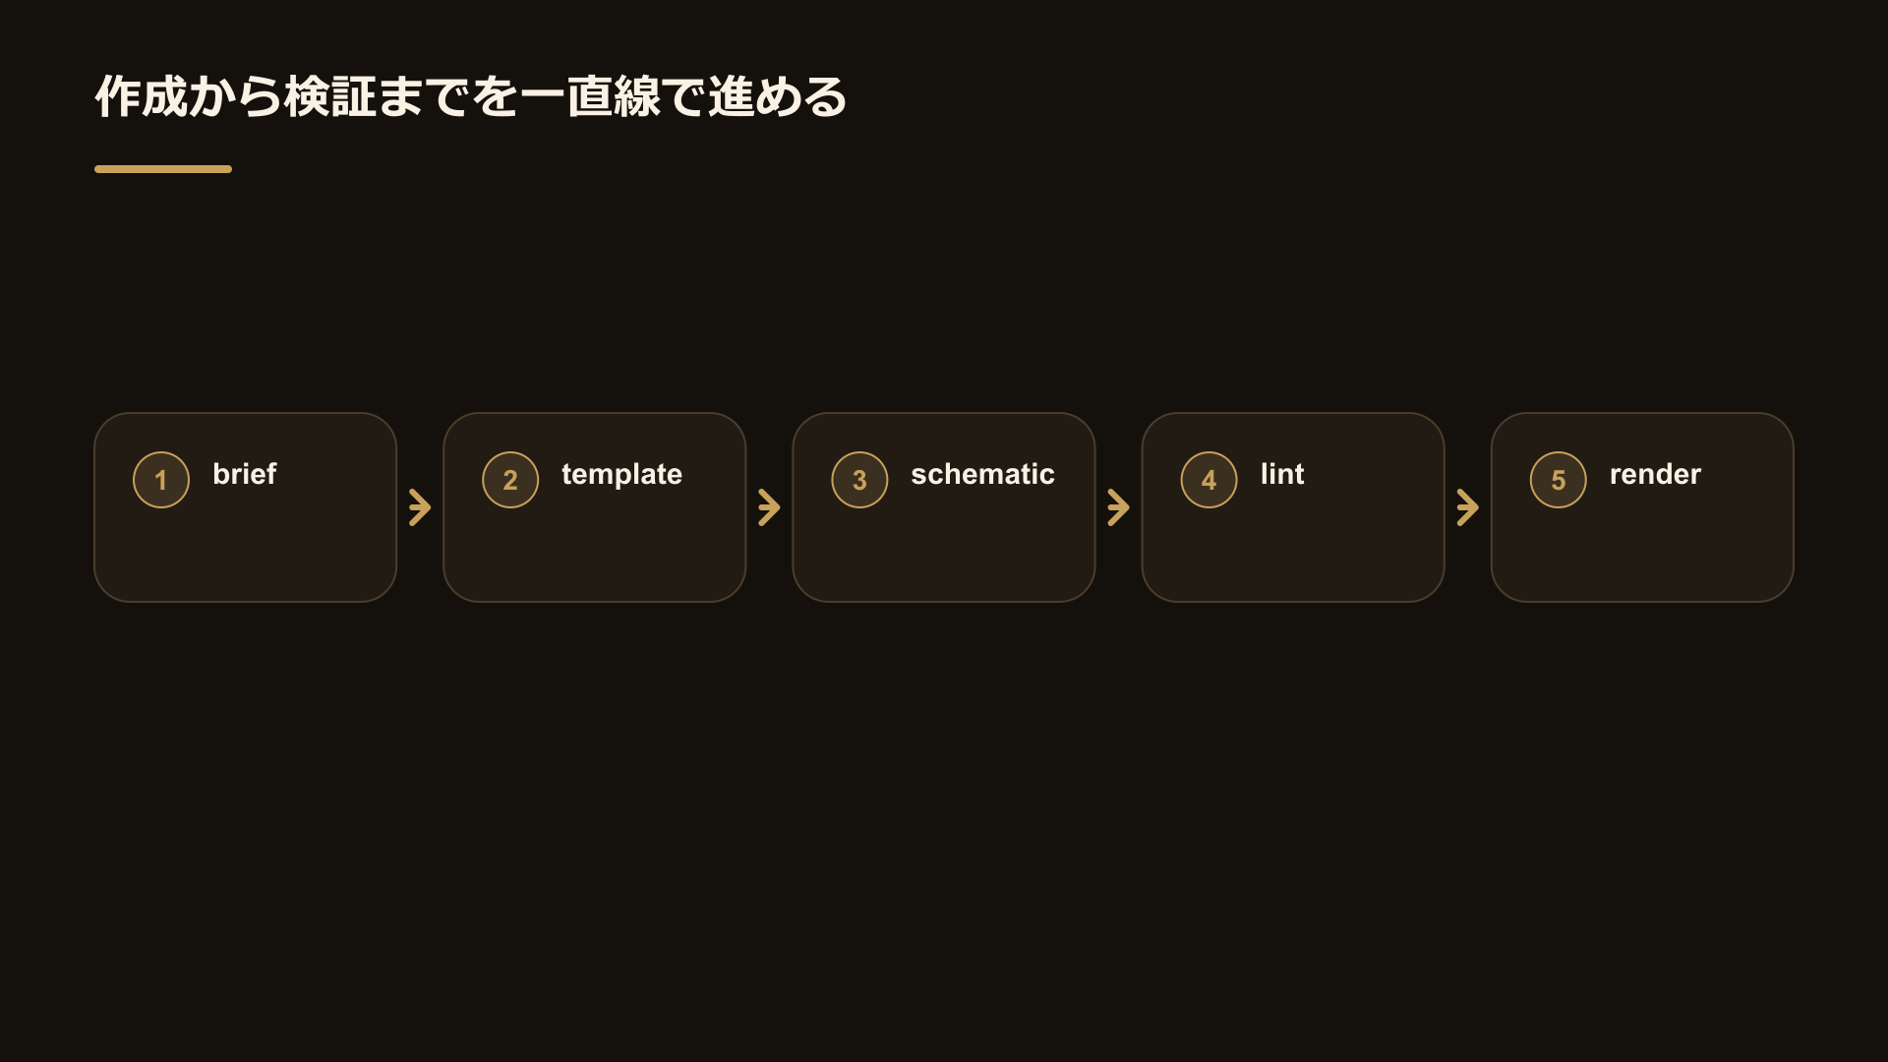
Notes:
Pattern 3: flow. 濃色背景と強い焦点を使い、印象に残るビジュアルとして見せるモード向けテンプレート。 Slide 7: 作成から検証までを一直線で進める stylish-flow-visual: 横フロー (flow) stylish schematic template stylish-flow-visual long description: 左から右へ進む作業や判断の流れを短いステップで示し、次の行動を迷わせない図解です。 濃色背景と強い焦点を使い、印象に残るビジュアルとして見せるモード向けテンプレート。

Slide 8
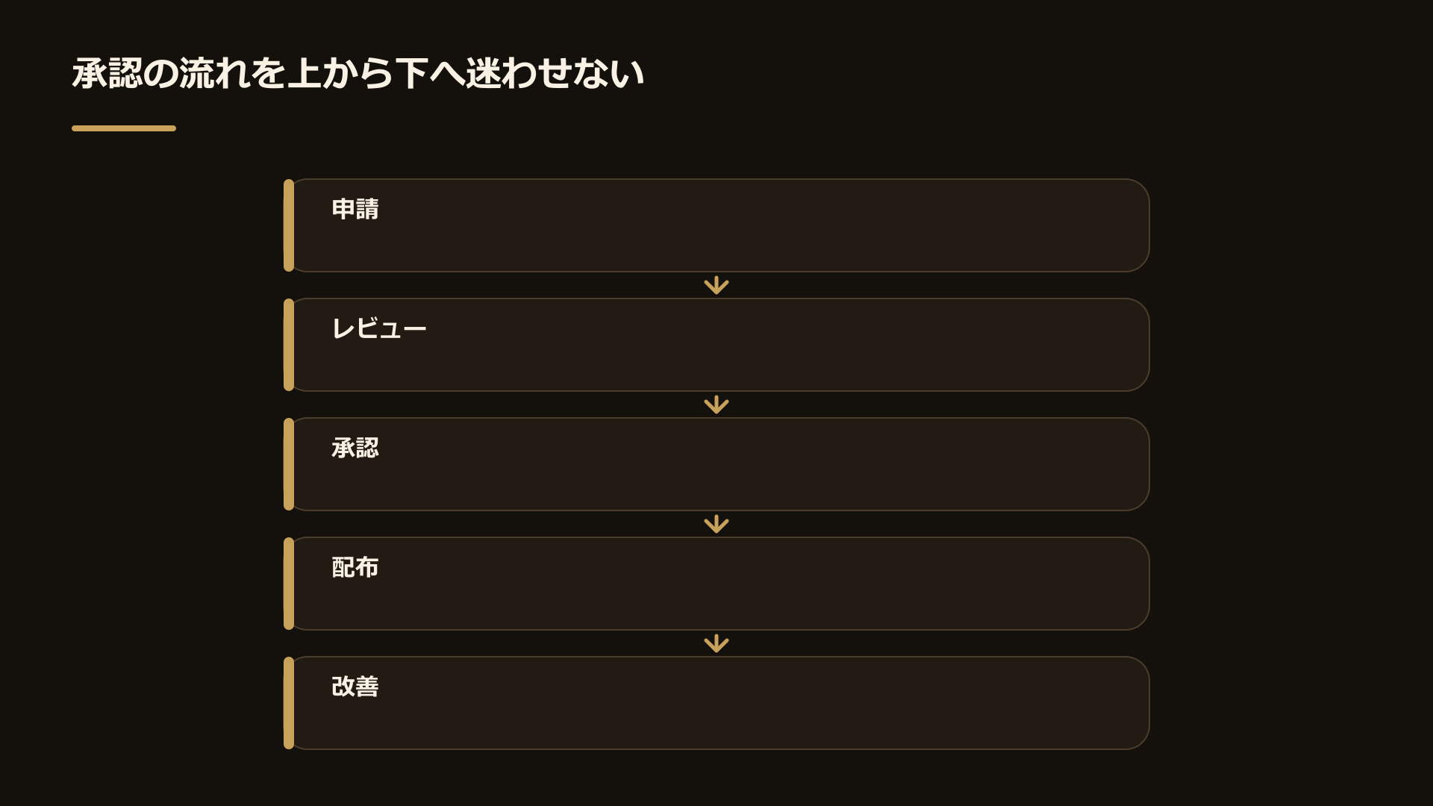
Notes:
Pattern 4: vertical-flow. 濃色背景と強い焦点を使い、印象に残るビジュアルとして見せるモード向けテンプレート。 Slide 8: 承認の流れを上から下へ迷わせない stylish-vertical-flow-visual: 縦フロー (vertical-flow) stylish schematic template stylish-vertical-flow-visual long description: 上から下へ流れる手順、承認、エスカレーションを、読み順どおりに追える図解です。 濃色背景と強い焦点を使い、印象に残るビジュアルとして見せるモード向けテンプレート。

Slide 9
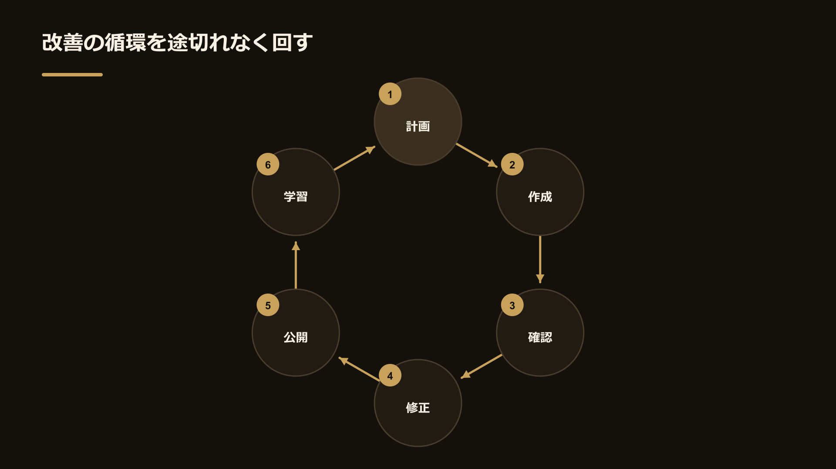
Notes:
Pattern 5: cycle. 濃色背景と強い焦点を使い、印象に残るビジュアルとして見せるモード向けテンプレート。 Slide 9: 改善の循環を途切れなく回す stylish-cycle-visual: サイクル (cycle) stylish schematic template stylish-cycle-visual long description: 繰り返し発生する活動を循環として示し、単発ではなく継続的に改善する関係を伝える図解です。 濃色背景と強い焦点を使い、印象に残るビジュアルとして見せるモード向けテンプレート。

Slide 10
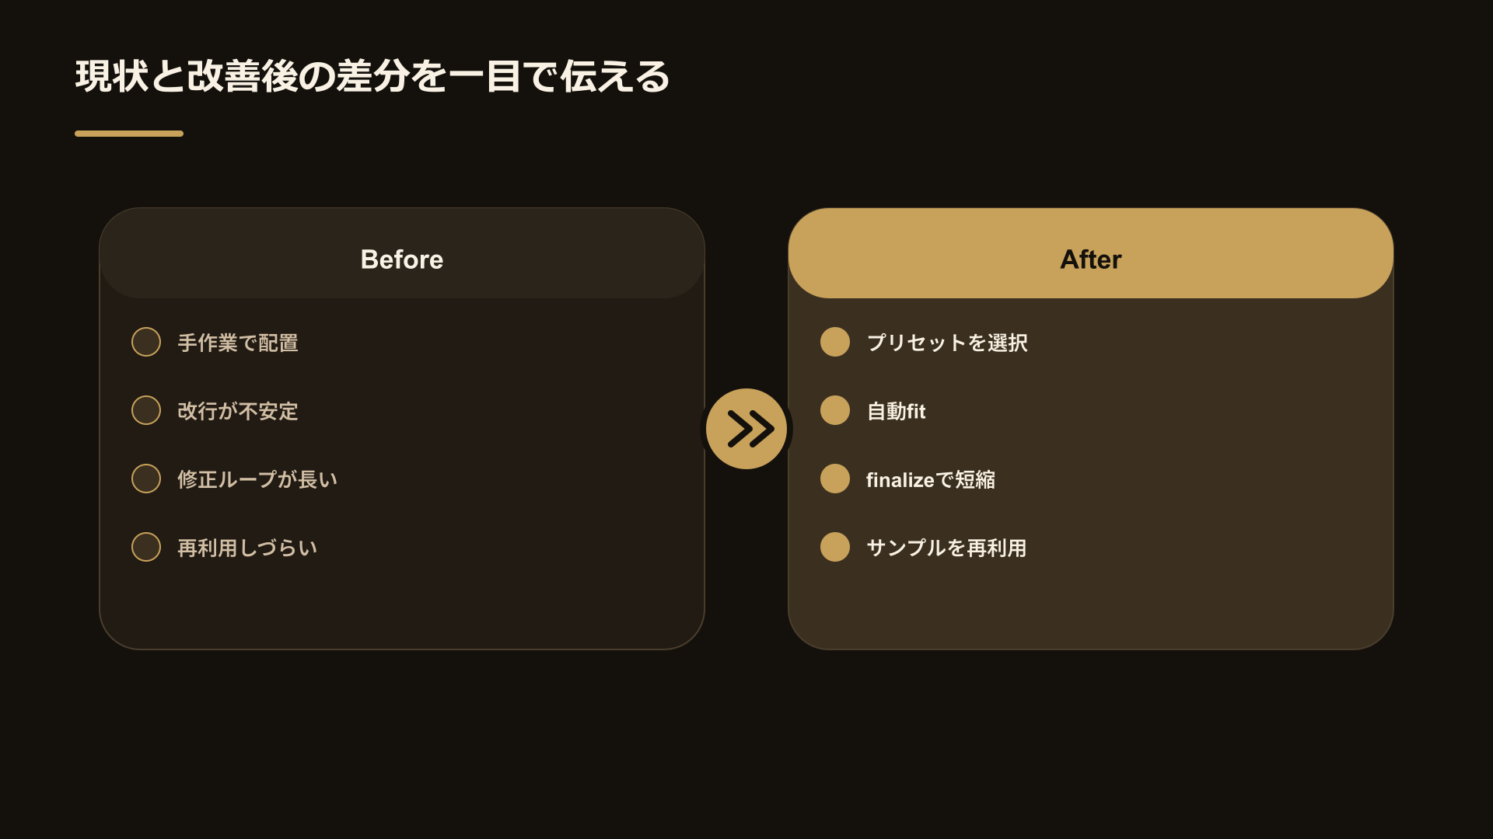
Notes:
Pattern 6: before-after. 濃色背景と強い焦点を使い、印象に残るビジュアルとして見せるモード向けテンプレート。 Slide 10: 現状と改善後の差分を一目で伝える stylish-before-after-visual: 前後比較 (before-after) stylish schematic template stylish-before-after-visual long description: 現在の課題と改善後の状態を左右に置き、中央の遷移で変化の意味を説明する図解です。 濃色背景と強い焦点を使い、印象に残るビジュアルとして見せるモード向けテンプレート。

Slide 11
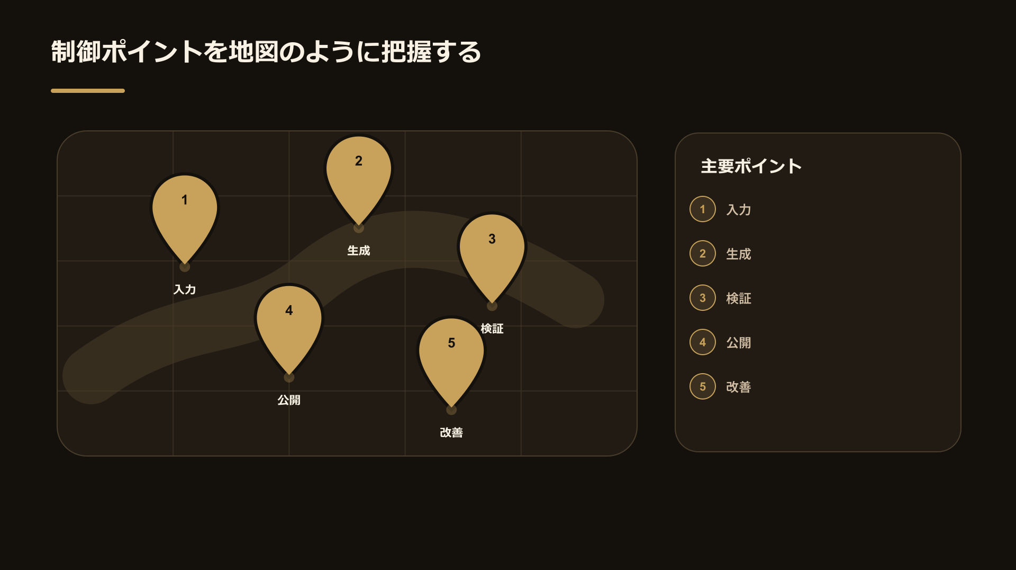
Notes:
Pattern 7: map. 濃色背景と強い焦点を使い、印象に残るビジュアルとして見せるモード向けテンプレート。 Slide 11: 制御ポイントを地図のように把握する stylish-map-visual: マップ (map) stylish schematic template stylish-map-visual long description: 複数の重要地点を空間的に配置し、どこを確認・制御するかを直感的に把握するための図解です。 濃色背景と強い焦点を使い、印象に残るビジュアルとして見せるモード向けテンプレート。

Slide 12
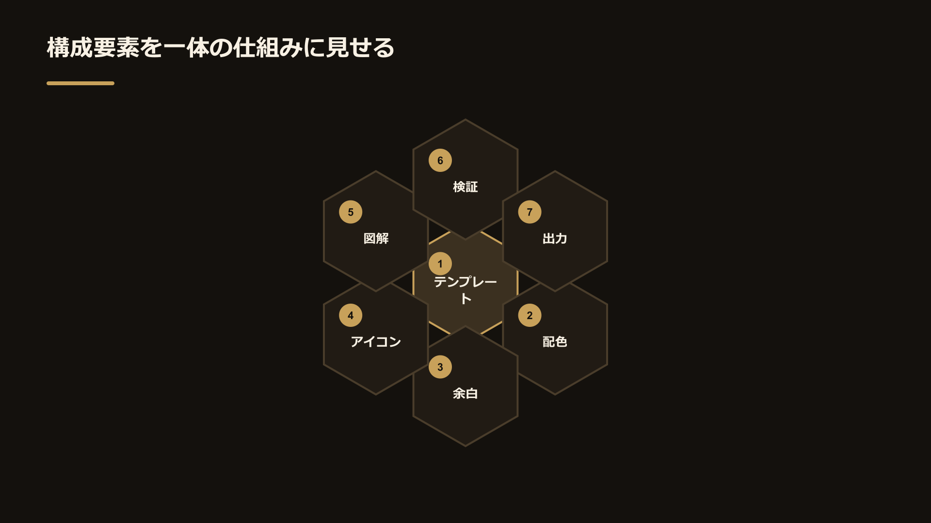
Notes:
Pattern 8: puzzle. 濃色背景と強い焦点を使い、印象に残るビジュアルとして見せるモード向けテンプレート。 Slide 12: 構成要素を一体の仕組みに見せる stylish-puzzle-visual: パズル/ハニカム (puzzle) stylish schematic template stylish-puzzle-visual long description: 複数の機能や観点が連動して一つの価値を作ることを、ハニカム状のまとまりで示す図解です。 濃色背景と強い焦点を使い、印象に残るビジュアルとして見せるモード向けテンプレート。

Slide 13
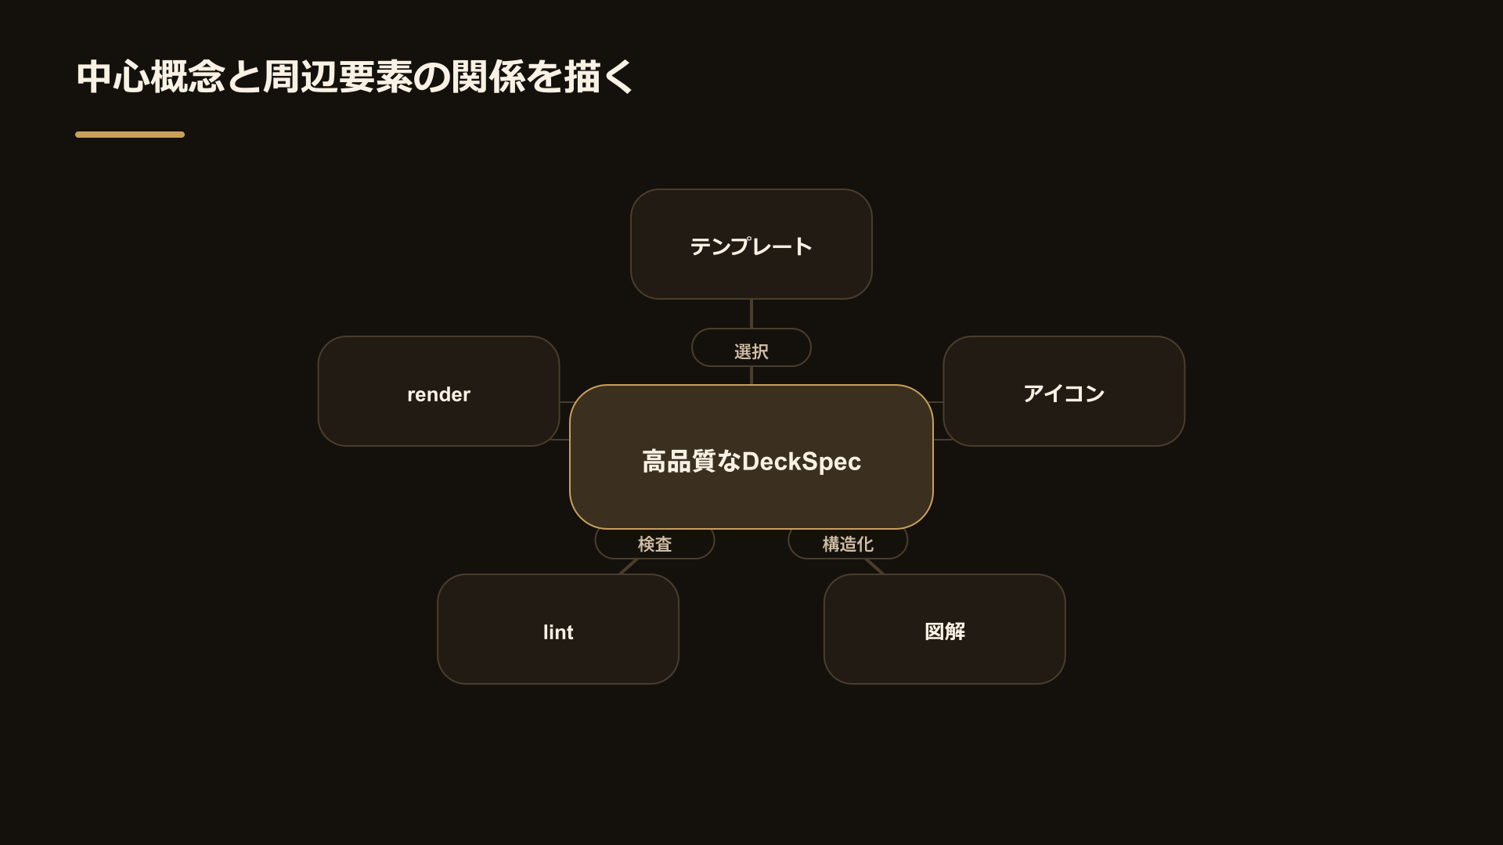
Notes:
Pattern 9: correlation. 濃色背景と強い焦点を使い、印象に残るビジュアルとして見せるモード向けテンプレート。 Slide 13: 中心概念と周辺要素の関係を描く stylish-correlation-visual: 相関図/概念図 (correlation) stylish schematic template stylish-correlation-visual long description: 中心となる概念と周辺要素の関係を放射状に整理し、全体像と関連性を一度に説明する図解です。 濃色背景と強い焦点を使い、印象に残るビジュアルとして見せるモード向けテンプレート。

Slide 14
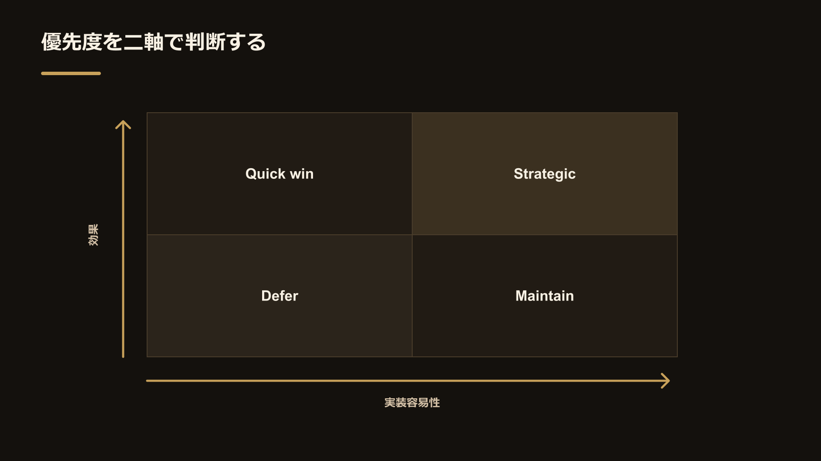
Notes:
Pattern 10: matrix. 濃色背景と強い焦点を使い、印象に残るビジュアルとして見せるモード向けテンプレート。 Slide 14: 優先度を二軸で判断する stylish-matrix-visual: マトリクス (matrix) stylish schematic template stylish-matrix-visual long description: 二つの評価軸で施策や論点を配置し、優先順位や位置づけを判断しやすくする図解です。 濃色背景と強い焦点を使い、印象に残るビジュアルとして見せるモード向けテンプレート。

Slide 15
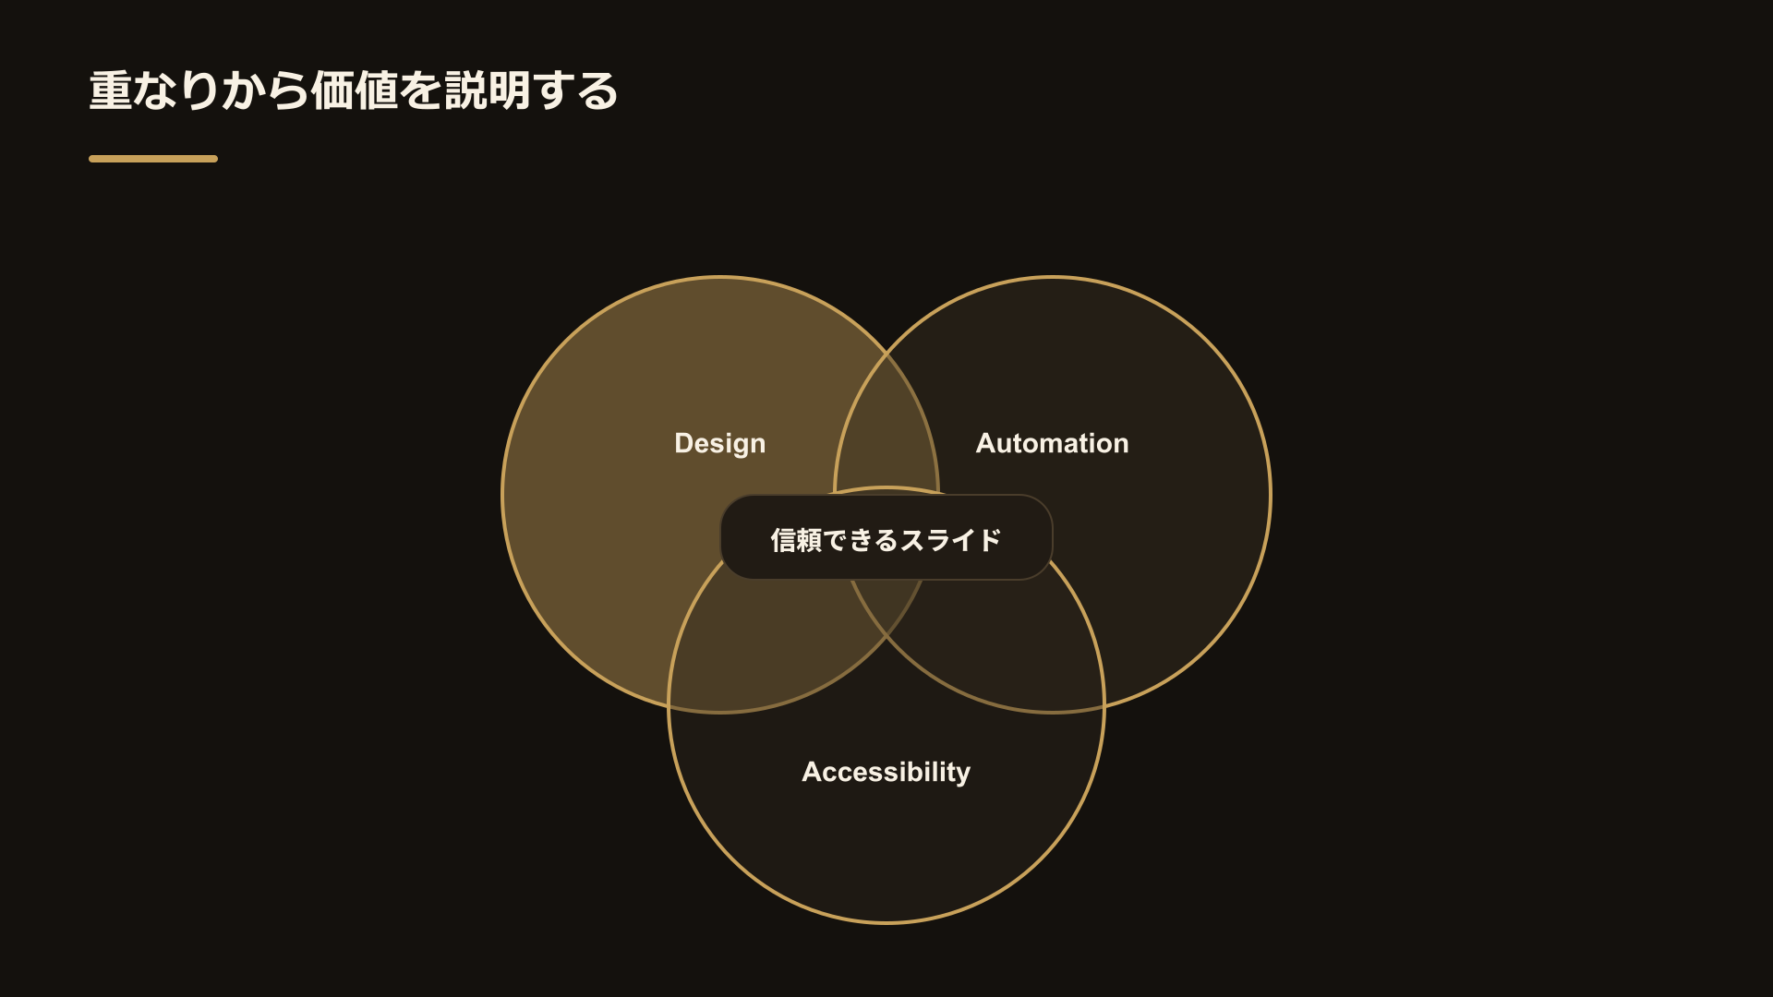
Notes:
Pattern 11: venn. 濃色背景と強い焦点を使い、印象に残るビジュアルとして見せるモード向けテンプレート。 Slide 15: 重なりから価値を説明する stylish-venn-visual: ベン図 (venn) stylish schematic template stylish-venn-visual long description: 二つまたは三つの領域の重なりを示し、共通価値や交差領域を説明する図解です。 濃色背景と強い焦点を使い、印象に残るビジュアルとして見せるモード向けテンプレート。

Slide 16
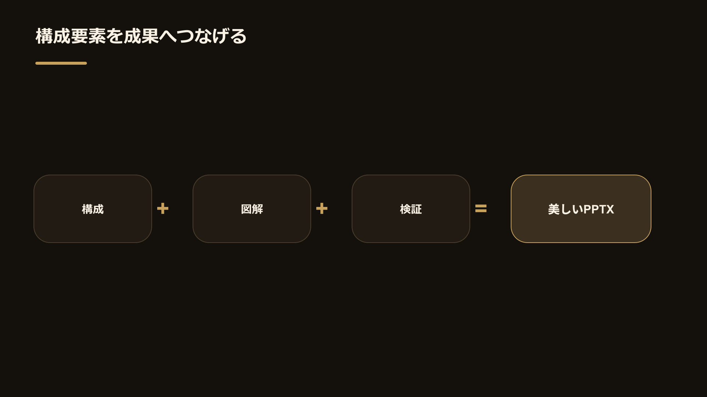
Notes:
Pattern 12: cross. 濃色背景と強い焦点を使い、印象に残るビジュアルとして見せるモード向けテンプレート。 Slide 16: 構成要素を成果へつなげる stylish-cross-visual: 数式 (cross) stylish schematic template stylish-cross-visual long description: 複数の入力や条件が組み合わさって成果へつながることを、数式のように簡潔に示す図解です。 濃色背景と強い焦点を使い、印象に残るビジュアルとして見せるモード向けテンプレート。

Slide 17
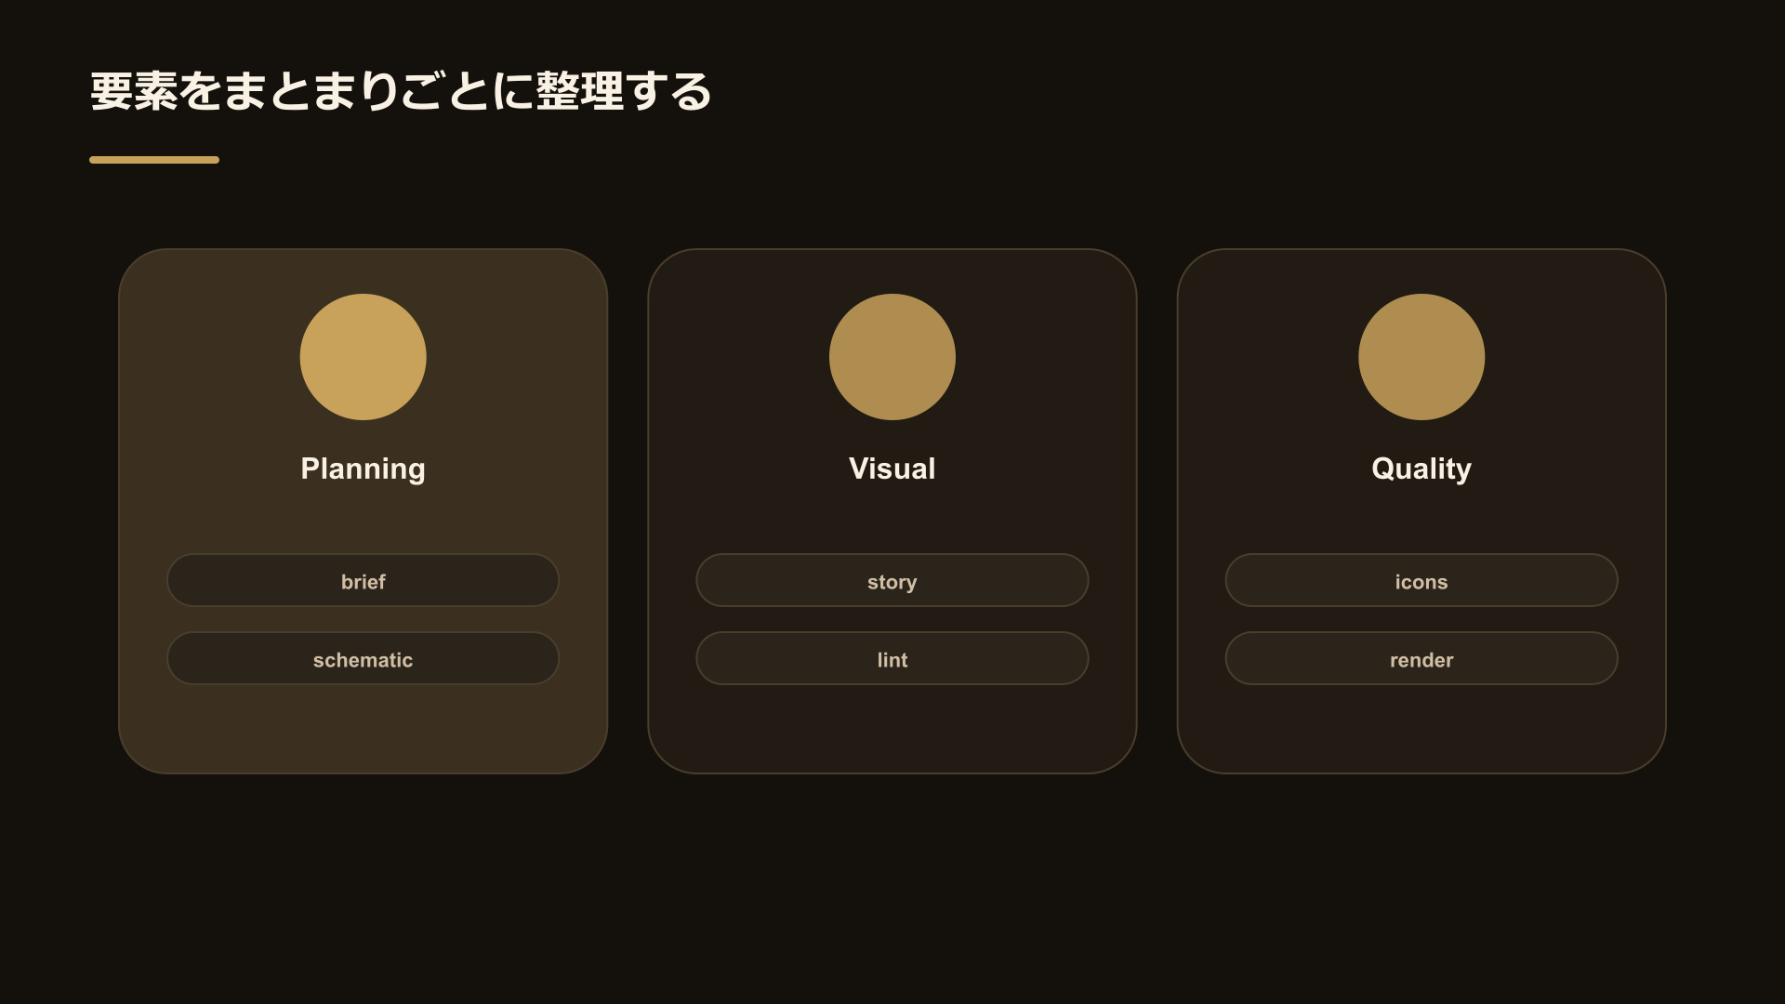
Notes:
Pattern 13: set. 濃色背景と強い焦点を使い、印象に残るビジュアルとして見せるモード向けテンプレート。 Slide 17: 要素をまとまりごとに整理する stylish-set-visual: グループ/集合 (set) stylish schematic template stylish-set-visual long description: 関連する要素をグループに分け、どの要素がどのまとまりに属するかを整理する図解です。 濃色背景と強い焦点を使い、印象に残るビジュアルとして見せるモード向けテンプレート。

Slide 18
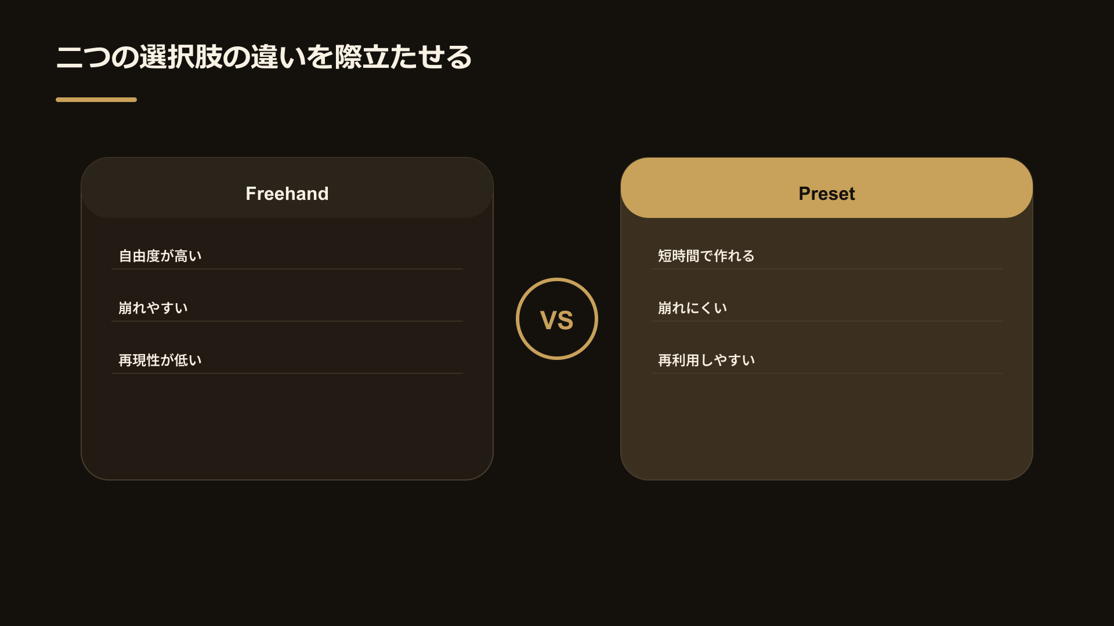
Notes:
Pattern 14: contrast. 濃色背景と強い焦点を使い、印象に残るビジュアルとして見せるモード向けテンプレート。 Slide 18: 二つの選択肢の違いを際立たせる stylish-contrast-visual: 項目比較 (contrast) stylish schematic template stylish-contrast-visual long description: 二つの選択肢や状態を左右に並べ、差分と判断材料を強調する比較図です。 濃色背景と強い焦点を使い、印象に残るビジュアルとして見せるモード向けテンプレート。

Slide 19
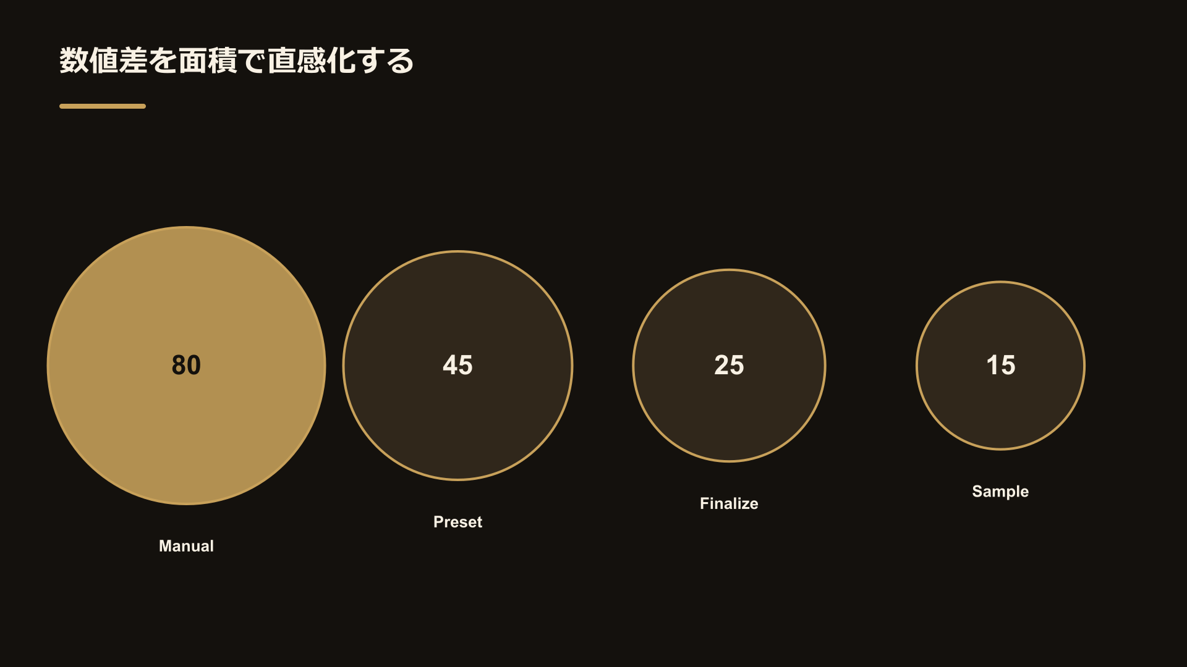
Notes:
Pattern 15: scale-contrast. 濃色背景と強い焦点を使い、印象に残るビジュアルとして見せるモード向けテンプレート。 Slide 19: 数値差を面積で直感化する stylish-scale-contrast-visual: 規模比較 (scale-contrast) stylish schematic template stylish-scale-contrast-visual long description: 複数の数値差を円の面積で表し、大小関係を直感的に伝える図解です。 濃色背景と強い焦点を使い、印象に残るビジュアルとして見せるモード向けテンプレート。

Slide 20
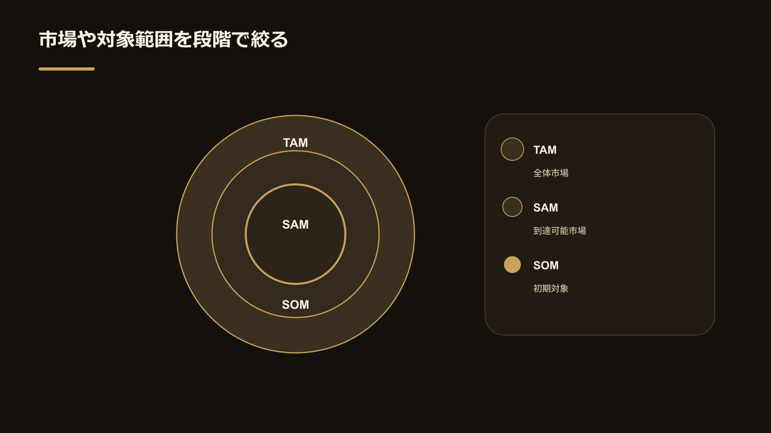
Notes:
Pattern 16: grow. 濃色背景と強い焦点を使い、印象に残るビジュアルとして見せるモード向けテンプレート。 Slide 20: 市場や対象範囲を段階で絞る stylish-grow-visual: 規模分析 (grow) stylish schematic template stylish-grow-visual long description: 全体から到達可能範囲、初期対象へと段階的に絞り込む考え方を同心円で示す図解です。 濃色背景と強い焦点を使い、印象に残るビジュアルとして見せるモード向けテンプレート。

Slide 21
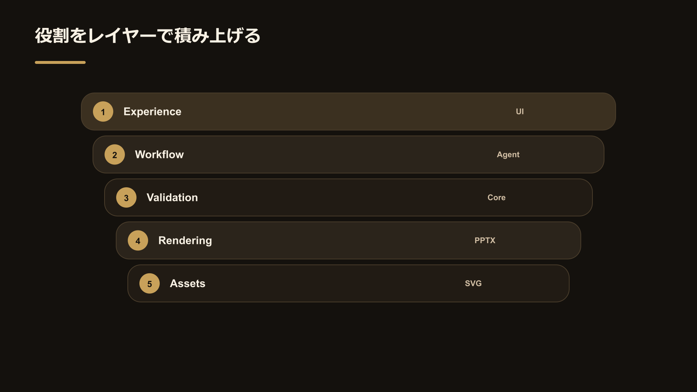
Notes:
Pattern 17: layer. 濃色背景と強い焦点を使い、印象に残るビジュアルとして見せるモード向けテンプレート。 Slide 21: 役割をレイヤーで積み上げる stylish-layer-visual: レイヤー構造 (layer) stylish schematic template stylish-layer-visual long description: 上位から下位、または体験から基盤までの役割を層として積み上げる図解です。 濃色背景と強い焦点を使い、印象に残るビジュアルとして見せるモード向けテンプレート。

Slide 22
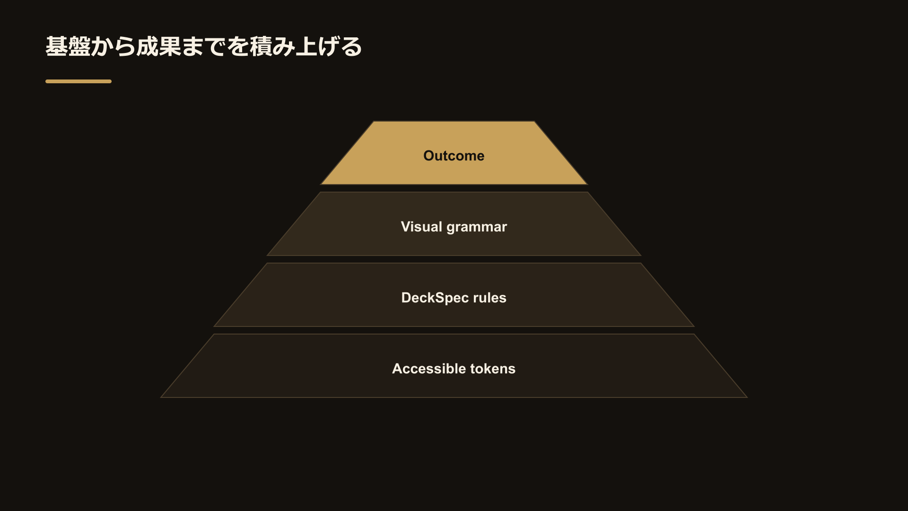
Notes:
Pattern 18: triangle. 濃色背景と強い焦点を使い、印象に残るビジュアルとして見せるモード向けテンプレート。 Slide 22: 基盤から成果までを積み上げる stylish-triangle-visual: トライアングル (triangle) stylish schematic template stylish-triangle-visual long description: 下層の基盤から上層の成果へ段階的に積み上がる関係を示す図解です。 濃色背景と強い焦点を使い、印象に残るビジュアルとして見せるモード向けテンプレート。

Slide 23
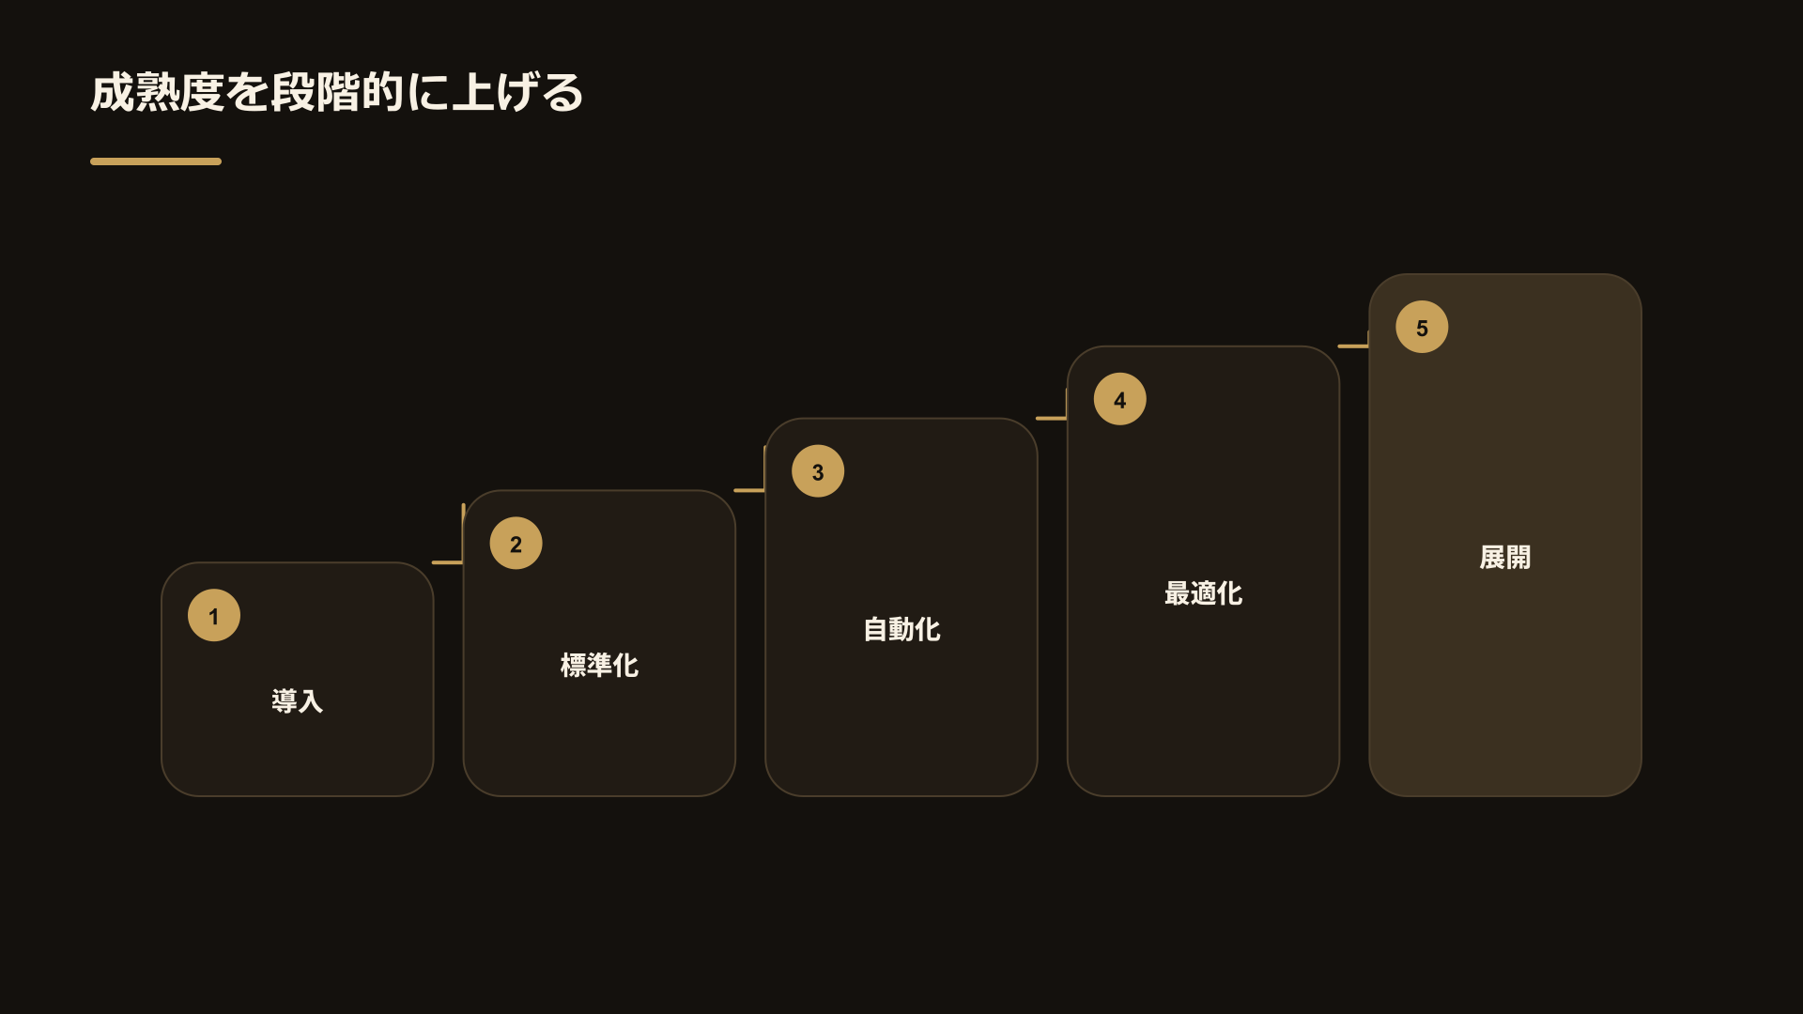
Notes:
Pattern 19: step. 濃色背景と強い焦点を使い、印象に残るビジュアルとして見せるモード向けテンプレート。 Slide 23: 成熟度を段階的に上げる stylish-step-visual: 階段/ステップ (step) stylish schematic template stylish-step-visual long description: 導入から展開までの成長段階を階段状に示し、進むべき順序を明確にする図解です。 濃色背景と強い焦点を使い、印象に残るビジュアルとして見せるモード向けテンプレート。

Slide 24
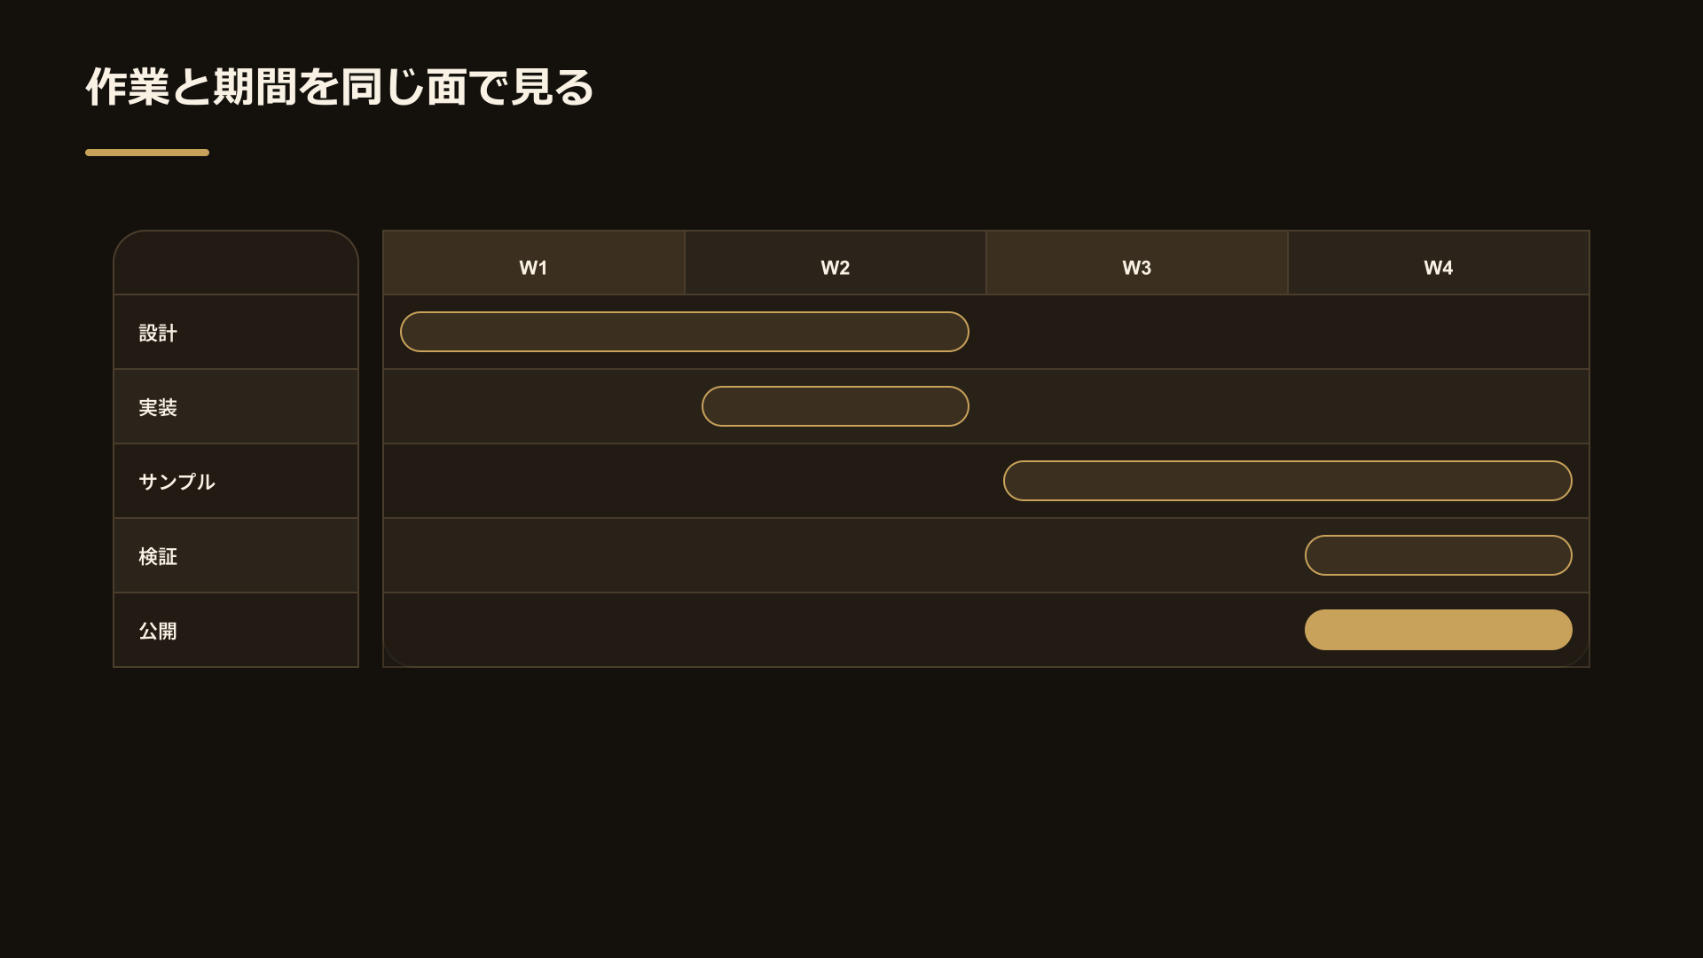
Notes:
Pattern 20: gantt. 濃色背景と強い焦点を使い、印象に残るビジュアルとして見せるモード向けテンプレート。 Slide 24: 作業と期間を同じ面で見る stylish-gantt-visual: ガントチャート (gantt) stylish schematic template stylish-gantt-visual long description: タスクと期間を同じ表面に並べ、進行計画や担当タイミングを把握しやすくする図解です。 濃色背景と強い焦点を使い、印象に残るビジュアルとして見せるモード向けテンプレート。

Slide 25
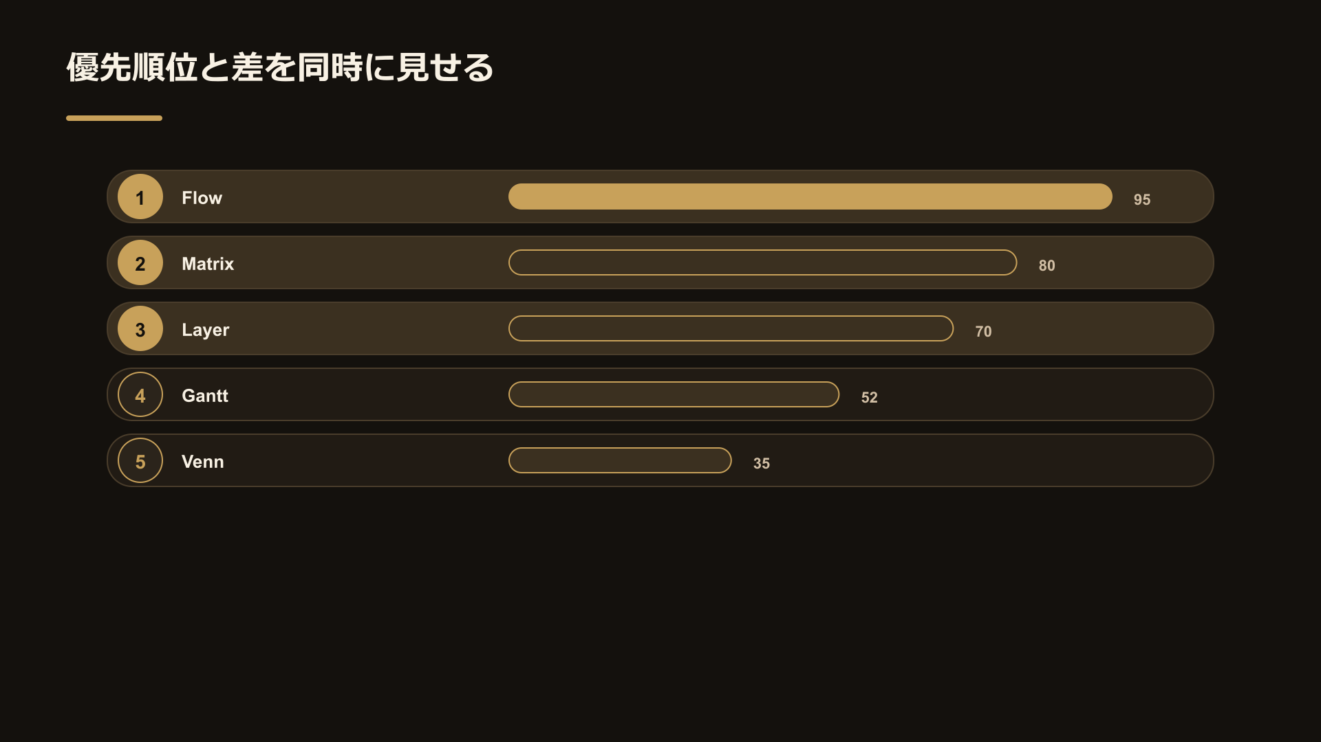
Notes:
Pattern 21: ranking. 濃色背景と強い焦点を使い、印象に残るビジュアルとして見せるモード向けテンプレート。 Slide 25: 優先順位と差を同時に見せる stylish-ranking-visual: ランキング (ranking) stylish schematic template stylish-ranking-visual long description: 順位だけでなく数値差も棒で示し、優先順位の意味を伝えやすくする図解です。 濃色背景と強い焦点を使い、印象に残るビジュアルとして見せるモード向けテンプレート。

Slide 26
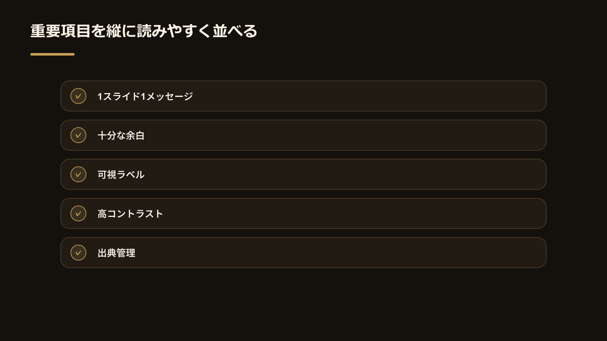
Notes:
Pattern 22: list. 濃色背景と強い焦点を使い、印象に残るビジュアルとして見せるモード向けテンプレート。 Slide 26: 重要項目を縦に読みやすく並べる stylish-list-visual: 箇条書き縦 (list) stylish schematic template stylish-list-visual long description: 複数の要点を縦方向に並べ、読み順と視線移動を安定させる図解です。 濃色背景と強い焦点を使い、印象に残るビジュアルとして見せるモード向けテンプレート。

Slide 27
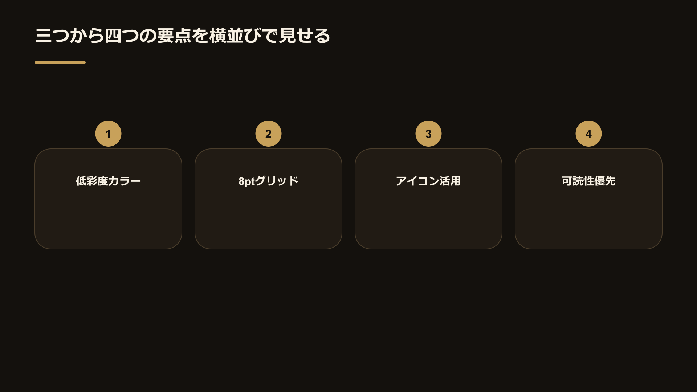
Notes:
Pattern 23: list-horizontal. 濃色背景と強い焦点を使い、印象に残るビジュアルとして見せるモード向けテンプレート。 Slide 27: 三つから四つの要点を横並びで見せる stylish-list-horizontal-visual: 箇条書き横 (list-horizontal) stylish schematic template stylish-list-horizontal-visual long description: 少数の重要ポイントを横並びカードで配置し、同列の観点として比較しやすくする図解です。 濃色背景と強い焦点を使い、印象に残るビジュアルとして見せるモード向けテンプレート。

Slide 28
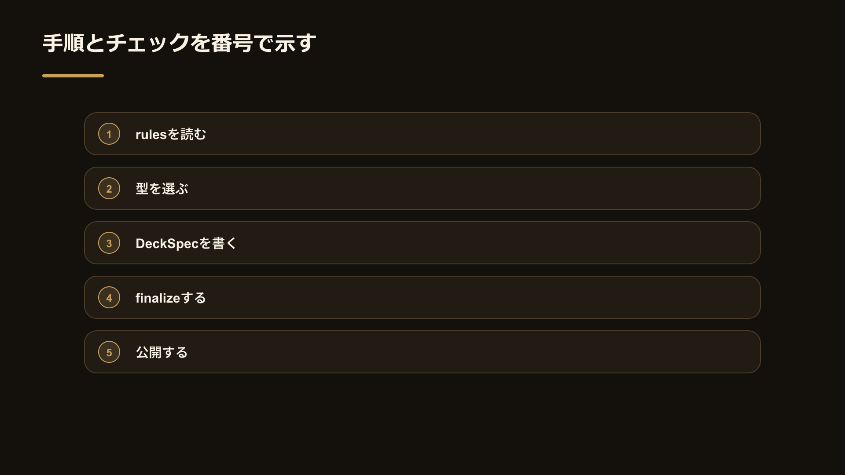
Notes:
Pattern 24: list-enumeration. 濃色背景と強い焦点を使い、印象に残るビジュアルとして見せるモード向けテンプレート。 Slide 28: 手順とチェックを番号で示す stylish-list-enumeration-visual: 箇条書き羅列 (list-enumeration) stylish schematic template stylish-list-enumeration-visual long description: 順番のある手順やチェック項目を番号付きで示し、抜け漏れなく追えるようにする図解です。 濃色背景と強い焦点を使い、印象に残るビジュアルとして見せるモード向けテンプレート。

Slide 29
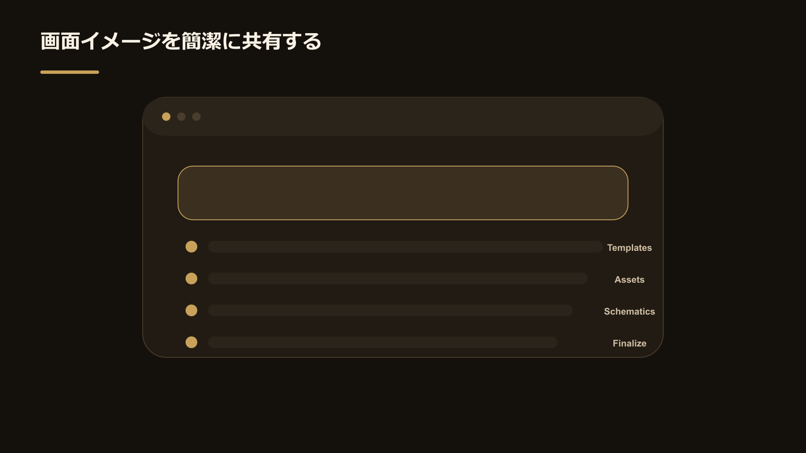
Notes:
Pattern 25: mockup. 濃色背景と強い焦点を使い、印象に残るビジュアルとして見せるモード向けテンプレート。 Slide 29: 画面イメージを簡潔に共有する stylish-mockup-visual: モックアップ (mockup) stylish schematic template stylish-mockup-visual long description: アプリやポータルの雰囲気を簡潔な画面風カードとして示し、概念を共有しやすくする図解です。 濃色背景と強い焦点を使い、印象に残るビジュアルとして見せるモード向けテンプレート。

Slide 30
参考URL・出典
外部サイトを参照した内容は、以下のURLを出典として確認できます（1件）。
1. Slideland schematic and taste references
https://www.slideland.tech/docs/schematic
Notes:
Source URLs and attribution: 1. Slideland schematic and taste references | URL: https://www.slideland.tech/docs/schematic | Notes: Layouts are inspired by common schematic categories, not copied from source visuals. Slide 30: 参考URL・出典

